Slide 1
এই স্লাইডটি সন্মানিত শিক্ষকবৃন্দের জন্য
স্লাইডটি হাইড করে রাখা হয়েছে। F-5 চেপে শুরু করলে
হাইড স্লাইডগুলো দেখা যাবে না। এই পাঠটি শ্রেনিকক্ষে উপস্থাপনের সময় প্রয়োজনীয় পরামর্শ প্রতিটি স্লাইডের নীচে নোট আকারে সংযোজন করা হয়েছে। শ্রেণিতে কনটেন্টটি দ্বারা পাঠ উপস্থাপনের পূর্বে পাঠ্য বইয়ের নির্ধারিত পাঠের সাথে মিলিয়ে নিতে এবং কাজের/সমস্যার সমাধান শ্রেণিতে উপস্থাপনের আগে তৈরি করে নিতে সবিনয় অনুরোধ করা হল।

Slide 2
স্বাগতম

Slide 3
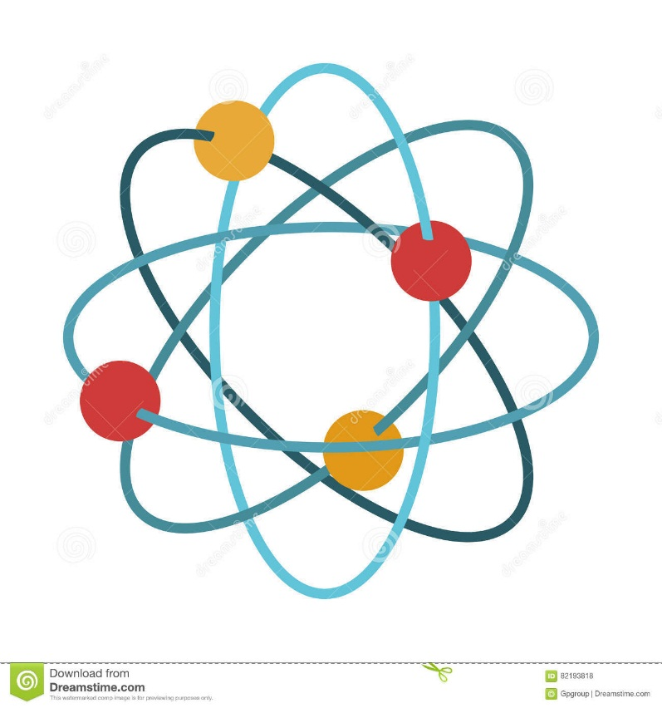
শিক্ষক পরিচিতি
মোঃ সাইফুল ইসলাম সাইফ
সহকারি শিক্ষক (গণিত)
সারমারা নাছির উদ্দিন উচ্চ বিদ্যালয়
বকশীগঞ্জ, জামালপুর
মোবাইলঃ ০১৭২২-৭০৩৭২৭
ইমেইলঃ saifulislambtt16@gmail.com
পাঠ পরিচিতি
শ্রেণি- অষ্টম
অধ্যায়-ষষ্ঠ
বিষয়: বিজ্ঞান
সময়ঃ ৪0মিঃ
পাঠঃ ১-৩
তারিখঃ11/10/২০১৯ইং

Slide 4
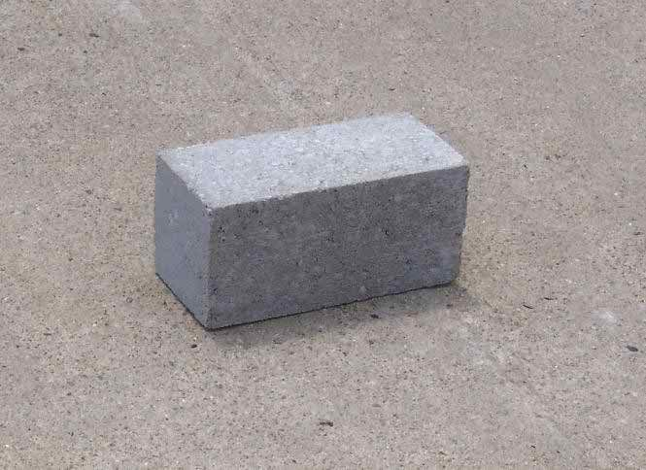
প্রত্যেক পদার্থ কি দ্বারা গঠিত?

Slide 5
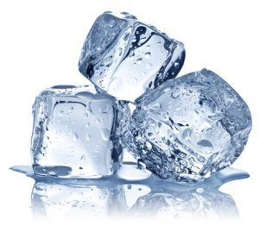
কঠিন
তরল
বায়বীয়
এখানে কত ধরনের পদার্থ দেখা যাচ্ছে?
এ সকল পদার্থ কি দিয়ে গঠিত?

Slide 6
ক্ষুদ্র কণা
অণু
পরমাণু

Slide 7
পরমাণু
ইলেকট্রন
প্রোটন
নিউট্রন

Slide 8
পরমাণুর ধারণার বিকাশ ও গঠন

Slide 9
শিখনফল
এই পাঠ শেষে শিক্ষার্থীরা-
১। পরমাণুর গঠন কী তা বলতে পারবে ।
২। পরমাণুর গঠন সম্পর্কে বিভিন্ন মতবাদ ব্যাখ্যা করতে পারবে।
৩। ইলেক্ট্রন, প্রোটন, নিউট্রন সম্পর্কে ব্যাখ্যা করতে পারবে।
৪। পরমাণুর গঠন ব্যাখ্যা করতে পারবে।

Slide 10
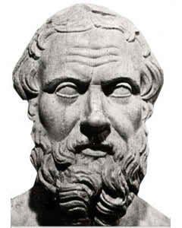
সকল পদার্থই ক্ষুদ্র ক্ষুদ্র অবিভাজ্য কণা দ্বারা গঠিত
খ্রিষ্টপূর্ব ৪০০ অব্দ
ক্ষুদ্র কণা পরমাণু বা এটম
ডেমোক্রিটাস

Slide 11
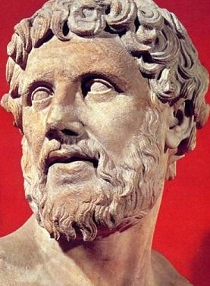
খ্রিষ্টপূর্ব ৪০০ অব্দ তার মতবাদ পোষন করেন যে, সকল পদার্থই ক্ষুদ্র ক্ষুদ্র অবিভাজ্য কণা দ্বারা গঠিত
পরমাণু হচ্ছে ক্ষুদ্র কণা বা এটম
তিনি এটম শব্দটি নিয়ে এসেছেন গ্রিক শব্দ এটোমোস থেকে। যার অর্থ অবিভাজ্য।
ডেমোক্রিটাস
তার এ মতবাদের সাথে দ্বিমত পোষন করেন দার্শনিক প্লেটো ও এরিস্টোটল।

Slide 12
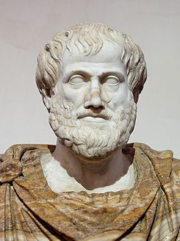
একে যতই ক্ষুদ্র করা হোক না কেন, পদার্থের কণাগুলো ক্ষুদ্র হতে ক্ষুদ্রতর হতে থাকবে।
পদার্থ সমূহ নিরবচ্ছিন্ন
এরিস্টটল

Slide 13
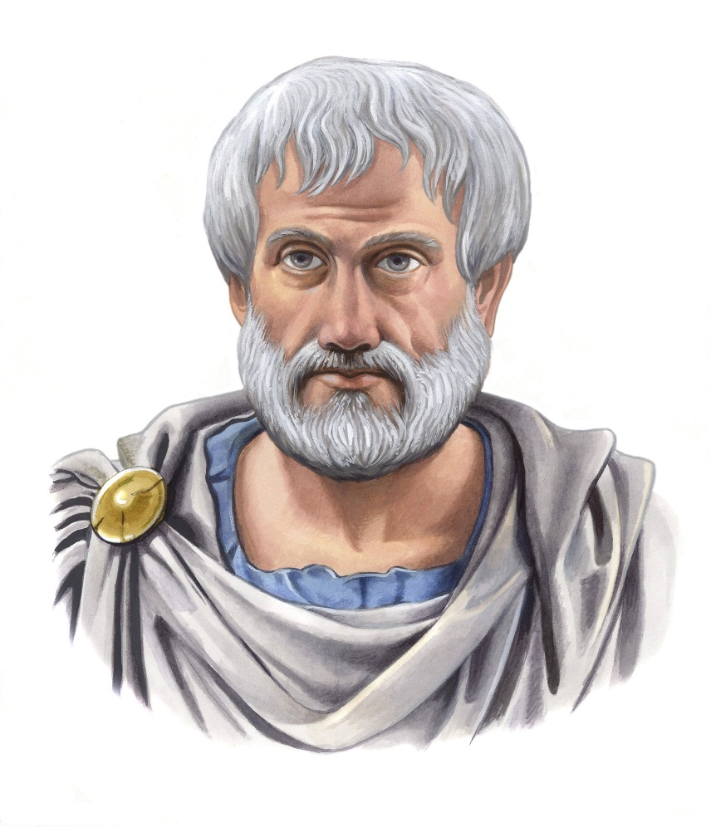
একে যতই ক্ষুদ্র করা হোক না কেন, পদার্থের কণাগুলো ক্ষুদ্র হতে ক্ষুদ্রতর হতে থাকবে।
তার মতে পদার্থ সমূহ নিরবচ্ছিন্ন
এরিস্টটল

Slide 14
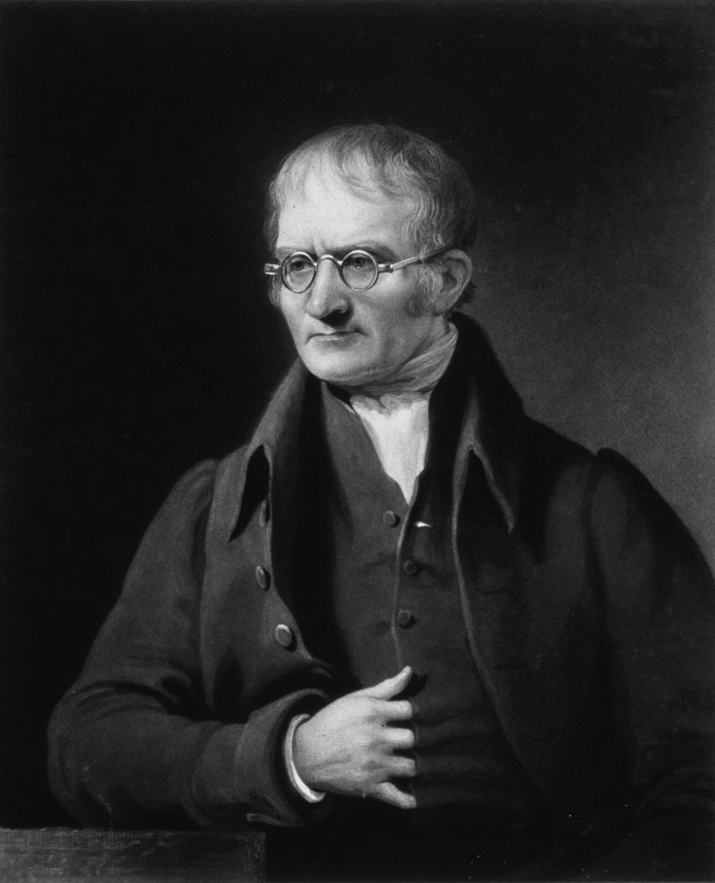
১৮০৩ সাল জন ডাল্টন ক্ষদ্রতম কণা সম্পর্কে বলেন পরমাণু হল মৌলিক পদার্থের ক্ষুদ্রতম কণা।
যাকে আর ভাঙ্গা যায় না।
এ মতবাদটি বর্তমানে সকলেই গ্রহন করেন এবং এরিস্টটল মতবাদটি বাদপরে।
জন ডাল্টন

Slide 15
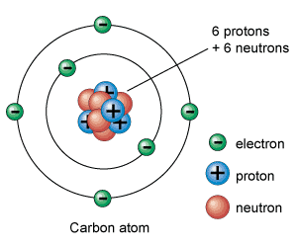
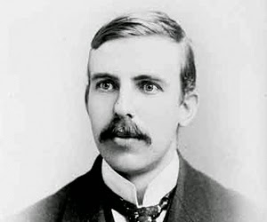
রাদারফোর্ড
রাদারফোর্ড পরমাণুর মডেল সৌরজগতের মত
নিউক্লিয়াসে ধনাত্মক আধান যুক্ত প্রোটন ও আধান নিরপেক্ষ নিউট্রন থাকে।

Slide 16
পরমাণুর ইলেক্ট্রন, প্রোটন ও নিউট্রনের সমন্বয়ে গঠিত।
ঋণাত্বক ইলেক্ট্রন , নিউক্লিয়াসকে কেন্দ্র করে ঘোরে।
ইলেক্ট্রন ঋণাত্বক, প্রোটন ধণাত্বক , নিউট্রন নিরপেক্ষ
বিজ্ঞানী বোর

Slide 17
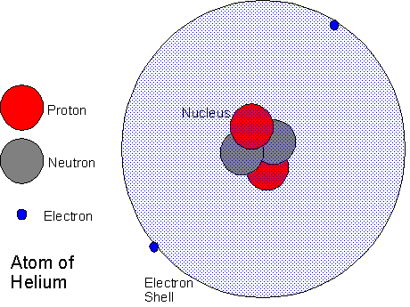
প্রোটন
নিউট্রন
ইলেকট্রন
হিলিয়াম পরমাণু

Slide 18
একক কাজ
রাদারফোর্ড পরমাণু মডেলের সিদ্ধান্ত সমূহ লিখ।

Slide 19
জোড়ায় কাজ
পরমাণুর গঠন সম্পর্কে বিজ্ঞানী বোর- এর মতবাদ গ্রহণযোগ্য কেন- তা লেখ।

Slide 20
মূল্যায়ন
১। মৌলিক পদার্থের ক্ষুদ্রতম কণিকাকে কী বলে?
পরমাণু
২। পদার্থসমূহ নিরবচ্ছিন্ন–এটি কোন বিজ্ঞানীর মতবাদ?
এরিস্টটল
৩। রাদারফোর্ড পরমাণু মডেলকে কিসের সাথে তুলনা করা যায়?
সৌরজগত
৪। পরমাণুর ভর কোথায় থাকে?
নিউক্লিয়াসে

Slide 21
বাড়ির কাজ
রাদারফোর্ড পরমাণুর মডেলের চিত্র অংকন করে আনবে।

Slide 22
গুরুত্ত্বপূর্ণ শব্দ
ইলেক্ট্রন
প্রোটন
নিউট্রন
নিউক্লিয়াস
আধান
এ্যাটোম

Slide 23
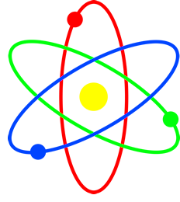
ধন্যবাদ

Slide 24
কৃতজ্ঞতা স্বীকার
শিক্ষা মন্ত্রণালয়, মাউশি, এনসিটিবি ও এটুআই-এর সংশ্লিষ্ট কর্মকর্তাবৃন্দ

